Slide 1
Sistemas Hardware-Software
Aula 1 – Inteiros na CPU
2020 – Engenharia
Igor Montagner <igorsm1@insper.edu.br>
Fábio Ayres <fabioja@insper.edu.br>

Slide 2
Hoje
Resumo rápido do curso
Inteiros na CPU

Slide 3
Burocracias e Avaliação

Slide 4
Avaliação
Média Final:
0,1 AT + 0,5 Pv + 0,4 Lab
Condições:
Pv >= 4,5
PI e PF >= 4
Lab >= 5

Slide 5
Avaliação (DELTA provas)
Se (PI < 4 E PF >= 5) OU (PI >= 5 E PF < 4):
Aluno faz uma nova prova PD no dia da SUB relativa a avaliação em que tirou nota menor que 4.
Critério de barreira de provas é cumprido se PD >= 5.

Slide 6
Avaliação (c/ mutirão)
Média Final:
0,1 AT + 0,4 Pv + 0,1 C + 0,4 Lab
Condições:
Pv >= 4,5
PI e PF >= 4
Lab >= 5

Slide 7
Mutirão
Continuaremos com labs de C para reforço
a cada uma ou duas semanas
entrega a definir (github ou blackboard)
sempre melhora sua nota
nota final do mutirão:
50% provas
50% atividades

Slide 8
Exercícios práticos (atividades e labs)
Série de exercícios práticos de implementação
Complexidade crescente
Testes automatizados quando possível
Facilitar correção
Criar espaços para conversar da matéria
Criação de testes pelos alunos

Slide 9
Exercícios práticos (entrega)
Repositório privado no GitHub
Pastas criadas pelos professores
Testes automatizados para alguns exercícios
Data de entrega = data do commit
Pesquisa no Teams

Slide 10

Exercícios práticos (entrega)

Slide 11
Ferramentas
GCC 8.0 (ou superior) -- C99
Linux (Ubuntu 18.04 ou superior)
Não há suporte a outros sistemas. Instalem direto ou usem uma VM. Se usar VM, veja se funciona com proctorio.

Slide 12
Resumo do curso

Slide 13
Objetivo de Sistemas Hardware-Software
Entender como um programa roda em um PC
Representação de dados na memória
Linguagem Assembly x86 (processadores Intel e AMD)
Sistemas Operacionais (Linux)
programas, processos
entrada/saída

Slide 14
Visão geral do curso
Arquitetura x86
Compilação
Linguagem C
Linguagem de máquina
PI
PF
Visão geral de um sistema
Programas, processos
Entrada/saída
Sistema de arquivos
Sistemas Operacionais

Slide 15
Representação de inteiros na CPU

Slide 16
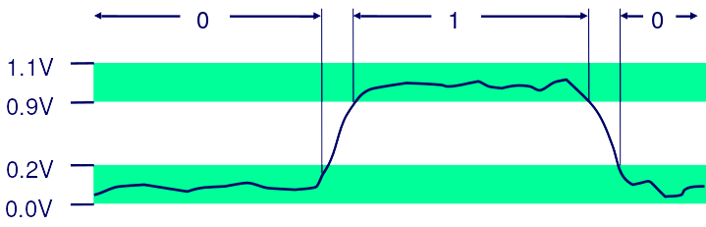
Bits e Bytes
Informação é codificada como sequência de 0 e 1
Inteiros, Strings, Números reais
Instruções da CPU, Endereços, etc

Slide 17
Bits e Bytes
Informação é codificada como sequência de 0 e 1
Inteiros, Strings, Números reais
Instruções da CPU, Endereços, etc
Não é possível distinguir conteúdo a partir de uma sequência de bits

Slide 18
Bits e Bytes
Agrupamos 8 bits em 1 byte
Informação é codificada como sequência de 0 e 1
Inteiros, Strings, Números reais
Instruções da CPU, Endereços, etc
Não é possível distinguir conteúdo a partir de uma sequência de bits

Slide 19
Inteiros (decimal)
Número 1234
1000 + 200 +30 + 4 = 1x10³ + 2x10² + 3x10¹ + 4x10⁰
Cada dígito multiplica uma potência de 10
O dígito mais significativo é 1 (multiplica a maior potência)
O dígito menos significativo é 4 (multiplica a menor potência)

Slide 20
Inteiros (binário)
Número 10011010010
2¹⁰ + 2⁷ + 2⁶ + 2⁴ + 2¹ = 1234
Cada dígito multiplica uma potência de 2
O dígito mais significativo é 1 (multiplica a maior potência)
O dígito menos significativo é 0 (multiplica a menor potência)
Ambos representam a mesma quantidade!

Slide 21
Conversão Binário -> Decimal
Converta o número abaixo para decimal
1100 0010

Slide 22
Conversão Decimal -> Binário
Fazemos agora o caminho inverso: dividimos sucessivamente por 2 e guardamos o resto
234

Slide 23
Conversão Decimal -> Binário
Agora é sua vez:
165

Slide 24
Arquitetura de computadores
Todo dado tem tamanho fixo.
Um inteiro pode ter os seguintes tamanhos:
Tamanho em bytes | Tipo em C | Capacidade
1 | char
2 | short
4 | int
8 | long
Tamanho em bytes | Tipo em C | Capacidade
1 | char
2 | short
4 | int
8 | long

Slide 25
Arquitetura de computadores
Todo dado tem tamanho fixo.
Um inteiro pode ter os seguintes tamanhos:
Tamanho em bytes | Tipo em C | Capacidade
1 | char | 256
2 | short | 65536
4 | int | 2³²
8 | long | 2⁶⁴
Tamanho em bytes | Tipo em C | Capacidade
1 | char | 256
2 | short | 65536
4 | int | 2³²
8 | long | 2⁶⁴

Slide 26
Inteiros sem sinal
Representação para números positivos somente
Tamanho em bytes | Tipo em C | Menor número | Maior Número
1 | char | 0 | 255
2 | short | 0 | 65535
4 | int | 0 | 2³² - 1
8 | long | 0 | 2⁶⁴ - 1
Tamanho em bytes | Tipo em C | Menor número | Maior Número
1 | char | 0 | 255
2 | short | 0 | 65535
4 | int | 0 | 2³² - 1
8 | long | 0 | 2⁶⁴ - 1

Slide 27
Inteiros com sinal (Complemento de dois)
Dado um inteiro b₂ com w bytes, seu valor em decimal é
b₁₀ $$=-2^{w-1}b_{w-1}+\sum_{i=0}^{w-2}{2^{i}b_{i}}$$
Somamos todos os bits normalmente
Menos o último, que ao invés de somar subtrai

Slide 28
Inteiros com e sem sinal
Qual o valor de 0100 0101?
Sem sinal:
Com sinal:

Slide 29
Inteiros com e sem sinal
Qual o valor de 1001 1101?
Sem sinal:
Com sinal:

Slide 30
Inteiros com e sem sinal
Qual o valor de 1 0101 0001?
Sem sinal:
Com sinal:

Slide 31
Hexadecimal
Os dois números abaixo são o mesmo? Se não qual o bit diferente?
1001110011101110
1001110111101110

Slide 32
Hexadecimal
Os dois números abaixo são o mesmo?
0x9CEE
0x9DEE

Slide 33
Hexadecimal
Os dois números abaixo são o mesmo?
0x9CEE
0x9DEE
Objetivo: facilitar a leitura de números binários

Slide 34
Hexadecimal
Os dois números abaixo são o mesmo?
0x9CEE
0x9DEE
Ideia:
agrupar 4 em 4 bits em um dígito que vai de 0 a 15
letras para os dígitos maiores que 10

Slide 35
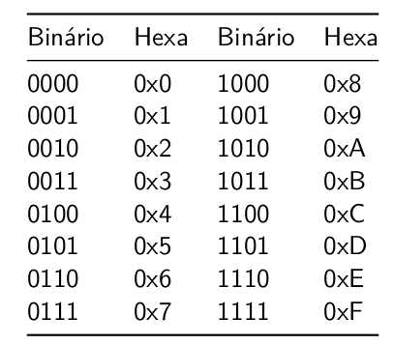
Hexadecimal

Slide 36
Exercício
Converta para binário: 0xDE9
Converta para hexadecimal: 1100 1110 0011 1010

Slide 37
Conversões de tipos

Slide 38
Conversões de tipos inteiros
Duas regras:
O valor é mantido quando convertemos de um tipo menor para um tipo maior
char -> int
A conversão de um tipo maior para um tipo menor é feita pegando o X bits menos significativos
int -> char pega os 8 bits menos significativos, o restante é descartado

Slide 39
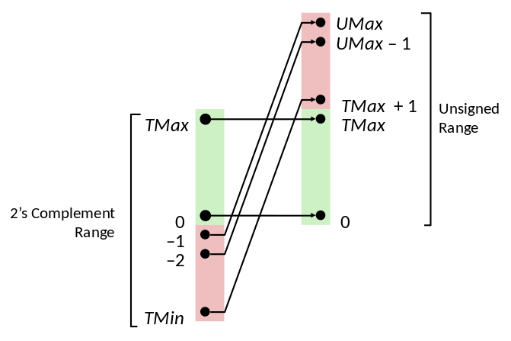
Conversões de tipos inteiros - sinal

Slide 40
Atividade prática
Conversão de números: bases e sinal
rodar programa bases_e_sinais
colocar sua solução em solucoes.txt
verificar se tudo está ok rodando
bases_e_sinais < solucoes.txt

Slide 41
Atividade prática II
Exercício 1 do mutirão
arquivo mutirao-1.zip

Slide 42

www.insper.edu.br

